Slide 1


Занятие 4.4
Метрики расстояний и алгоритм knn

Slide 2
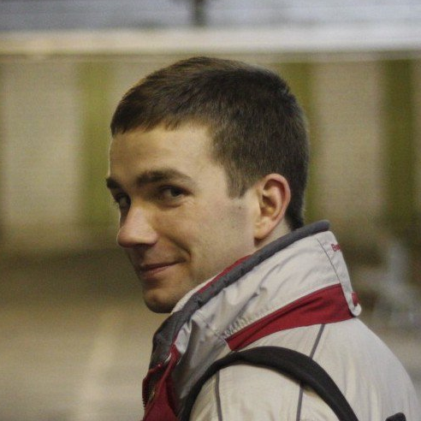


kbashevoy@gmail.com
/konstantin.bashevoy
Константин
Башевой
Аналитик-разработчик
Яндекс Маркет

Slide 3
Цели занятия

Slide 4
В конце занятия вы:
− будете знать как выбирать метрики близости;
− познакомитесь с алгоритмом KNN;
− потренируемся на различных метриках
− реализуете в коде задачу классификации и регрессии с помощью алгоритма KNN.

Slide 5
О чём поговорим и что сделаем

Slide 6
Что такое близость объектов и в каких задачах это нужно: примеры
Идея и особенности алгоритма KNN: теория;
Еще немного практики на различных метриках
Пример решения задачи классификации KNN: практика;
Пример решения задачи регрессии через KNN: тоже практика.

Slide 7
Метрики расстояний

Slide 8
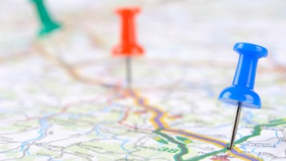
Метрики расстояний
Евклидово расстояние

Slide 9
Евклидово расстояние
Точки на плоскости
точка Б
точка А

Slide 10
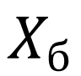
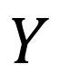
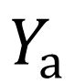
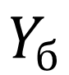
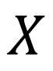

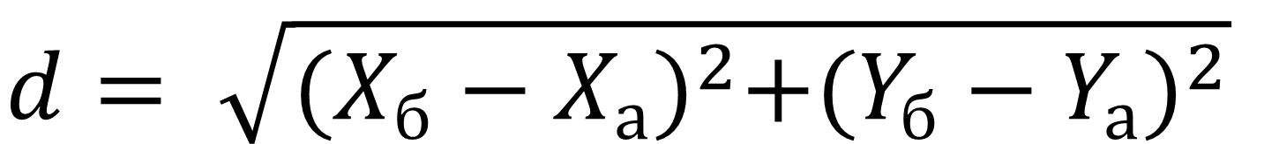
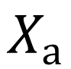
Евклидово расстояние
Точки на плоскости
точка Б
$$d= \sqrt{{(X_{б}−X_{а})}^{2}+{(Y_{б}−Y_{а})}^{2}}$$
$$Y$$
$$Y_{б}$$
точка А
$$\vec{d}$$
$$Y_{а}$$
$$X_{а}$$
$$X_{б}$$
$$X$$

Slide 11
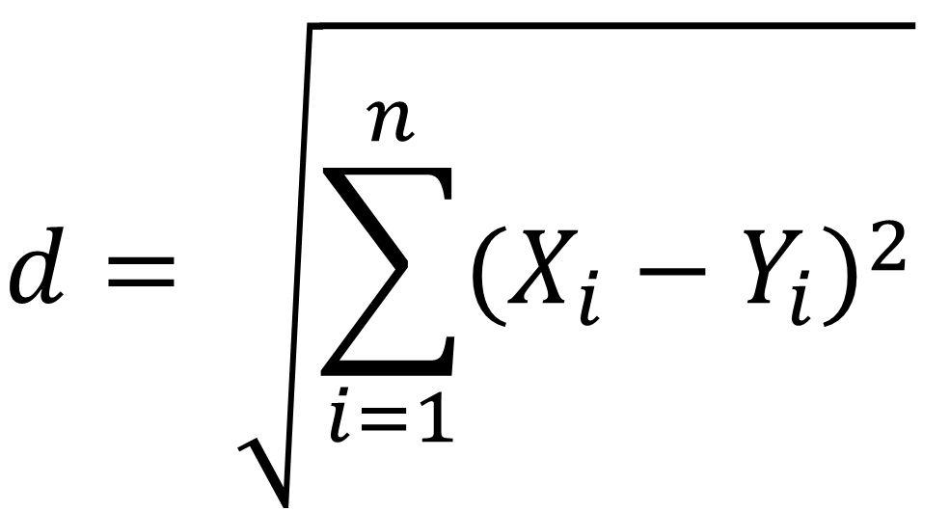
Евклидово расстояние
Точки на плоскости
точка Б
$$d= \sqrt{{(X_{б}−X_{а})}^{2}+{(Y_{б}−Y_{а})}^{2}}$$
$$Y$$
$$Y_{б}$$
точка А
$$\vec{d}$$
$$d= \sqrt{\sum_{i=1}^{n}{{(X_{i}−Y_{i})}^{2}}}$$
$$Y_{а}$$
$$X_{а}$$
$$X_{б}$$
$$X$$

Slide 12
k nearest neighbor

Slide 13
K ближайших соседей
идея алгоритма
кластер
синих
кластер
красных

Slide 14
K ближайших соседей
идея алгоритма
кластер
синих
кластер
красных
к какому кластеру отнести зеленую точку?

Slide 15
K ближайших соседей
идея алгоритма
Берем K ближайших соседей к зеленой точке. Берем класс, наиболее часто встречающийся среди соседей.
Варианты:
Берем ближайшую точку (k = 1) – группа синих
Учитываем несколько соседей (k = 4) – группа красных
Учитываем вес, обратно пропорциональный расстоянию до точки

Slide 16
K ближайших соседей
Преимущества и недостатки
+ Простая реализация и интерпретация
+ Применим ко многим задачам классификации и регрессии
Число соседей нужно задавать заранее, что иногда определяет результат
Плохо работает при сильно пересекающихся данных

Slide 17
K ближайших соседей
Время практики
knn.ipynb

Slide 18
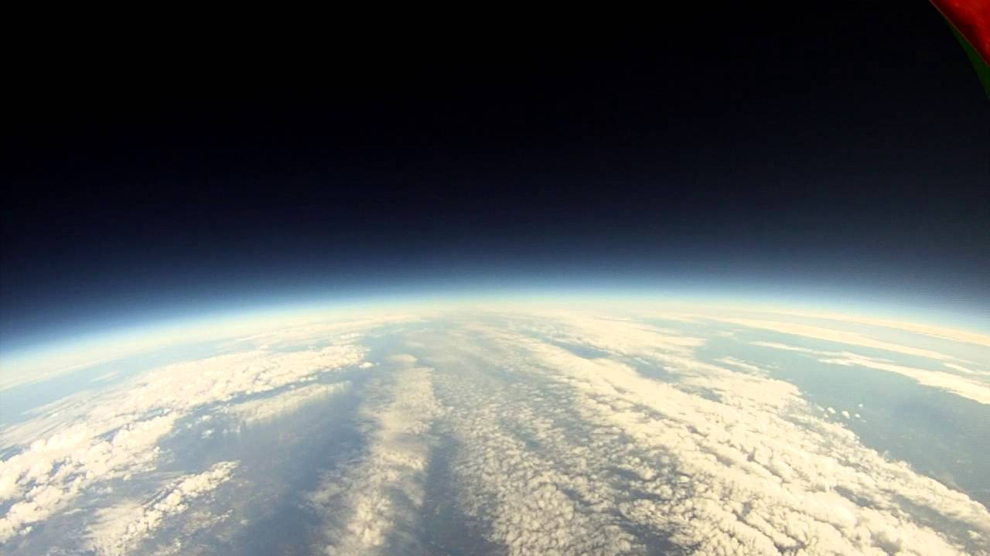
Метрики расстояний
полярные координаты
Тезис теории №2

Slide 19
полярные координаты
учет кривизны поверхности
Москва
Гавана

Slide 20

полярные координаты
учет кривизны поверхности
Москва
$$\vec{d}$$
d – длина дуги в полярных координатах
Гавана

Slide 21
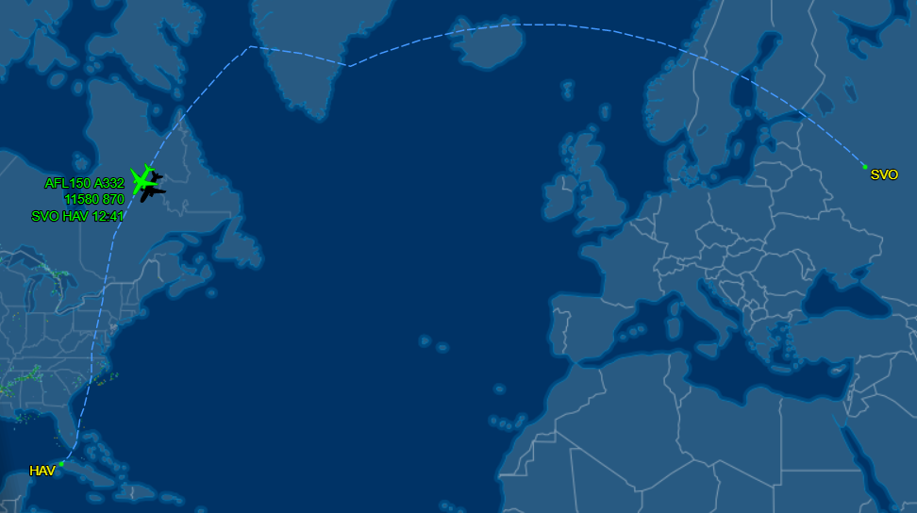
полярные координаты
Как на самом деле

Slide 22
расстояние и путь

Slide 23
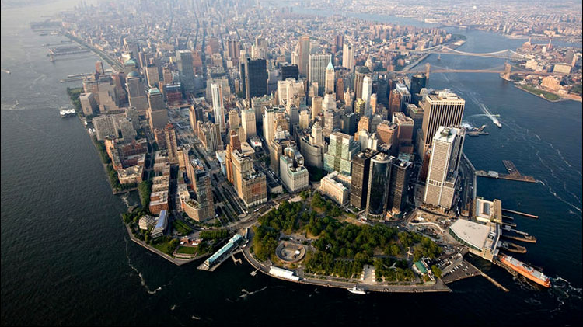
Метрики на плоскости
Манхэттенское расстояние
Улицы Манхэттена перпендикулярны друг другу

Slide 24
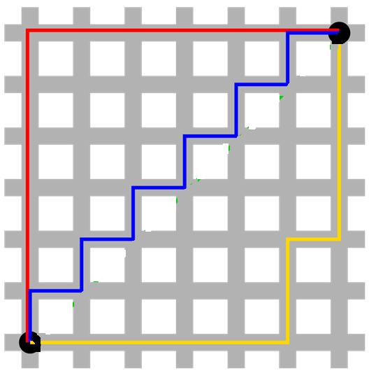
Манхэттенское расстояние
Длины всех путей равны

Slide 25
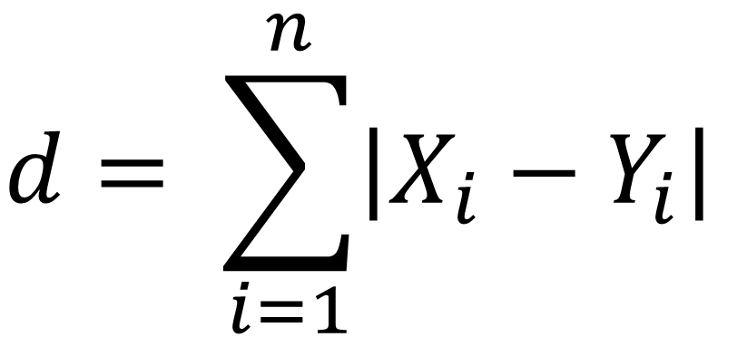
Манхэттенское расстояние
Длины всех путей равны
Расстояние городских кварталов
$$d= \sum_{i=1}^{n}{\left|X_{i}−Y_{i}\right|}$$

Slide 26
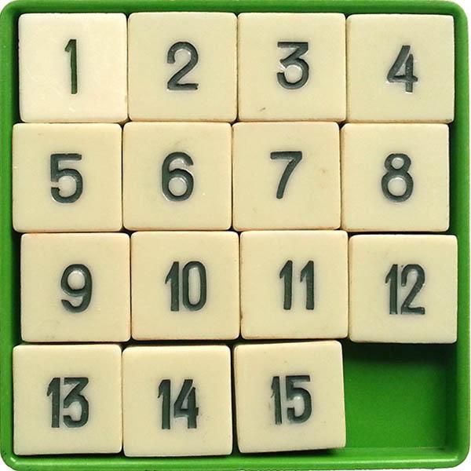
Манхэттенское расстояние
Для поиска оптимального решения
Сумма манхэттенских расстояний между костяшками и позициями, в которых они находятся в решённой головоломке «Пятнашки», используется в качестве эвристической функции для поиска оптимального решения

Slide 27
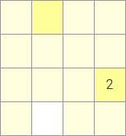
Манхэттенское расстояние
Для поиска оптимального решения
В примере манхэттенское расстояние равно 4

Slide 28
Практическое задание 1

Slide 29
Манхэттенское расстояние
Манхэттенское расстояние
barley-break.ipynb

Slide 30
Метрики близости объектов

Slide 31
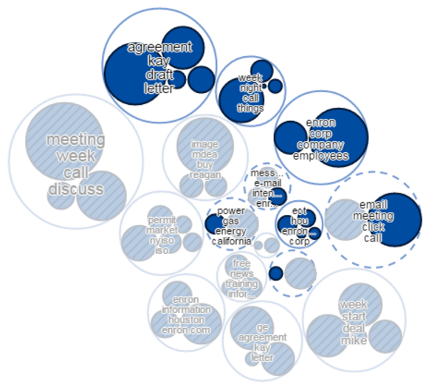
Близость объектов
Сравнение текстов

Slide 32
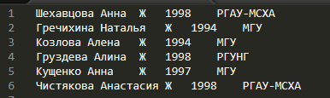
Проблема
Стартовый лист

Slide 33
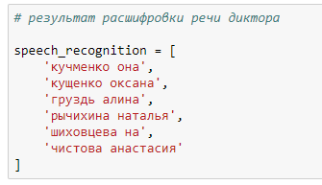
Проблема
Распознавание речи

Slide 34

Сравнение текстов
Расстояние хэмминга
Число позиций, в которых соответствующие символы двух слов одинаковой длины различны
кареты
ракеты
2

Slide 35
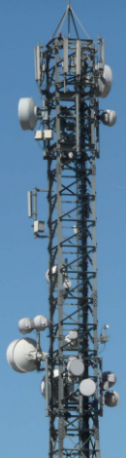
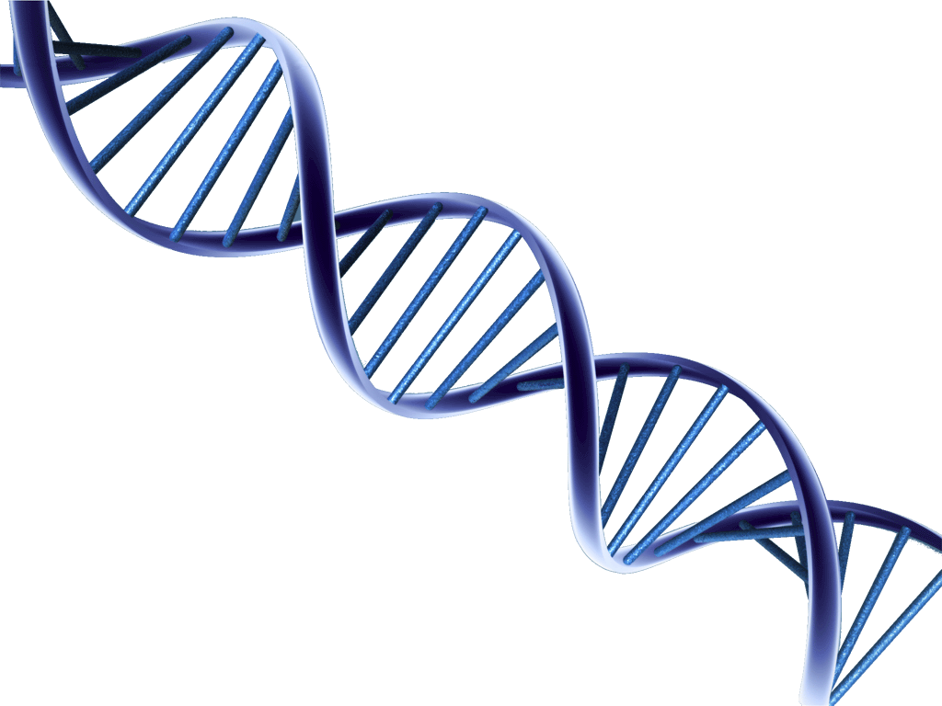
Сравнение текстов
Расстояние хэмминга
В телекоме для отслеживания ошибок
В биоинформатике для оценки стабильности цепи
https://docs.scipy.org/doc/scipy-0.14.0/reference/generated/scipy.spatial.distance.hamming.html

Slide 36
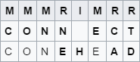
Сравнение текстов
Расстояние левенштейна
Минимальное количество операций вставки одного символа, удаления одного символа и замены одного символа на другой, необходимых для превращения одной строки в другую.
D — удалить,
I — вставить,
R — заменить,
M — совпадение

Slide 37
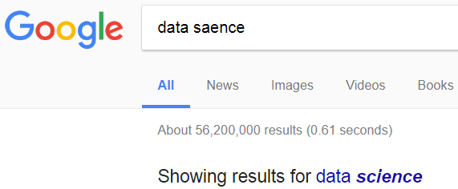
Сравнение текстов
Расстояние левенштейна

Slide 38
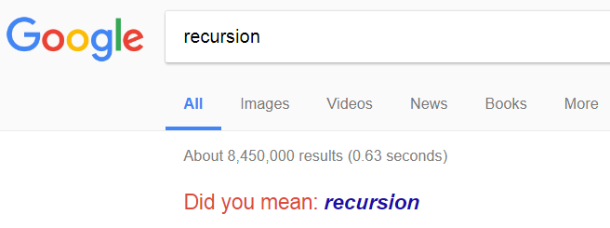
Сравнение текстов
Расстояние Дамерау-левенштейна
То же самое, но с добавлением операции транспозиции (перестановки символов)
юмор Гугла

Slide 39
Практическое задание 2
(домашнее)

Slide 40
Сравнение текстов
Время кода
Levenshtein distance.ipynb

Slide 41
Слова и векторы

Slide 42
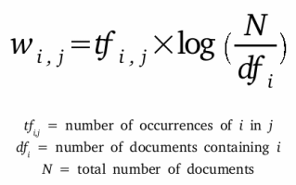
слова и векторы
Метрика TF-IDF

Slide 43
TF-idf
Мера важности документа
TF (term frequency — частота слова) — отношение числа вхождений некоторого слова к общему числу слов документа
IDF (inverse document frequency — обратная частота документа) — инверсия частоты, с которой некоторое слово
встречается в документах коллекции

Slide 44
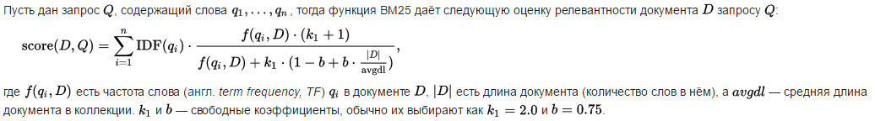
TF-idf
Мера важности документа
TF-IDF имеет много модификаций под разные задачи
Вариант определения для поисковых систем (т. н. BM25)

Slide 45
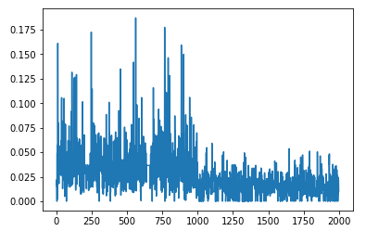
TF-idf
Пример различия текстов вакансий
Тексты бухгалтерских вакансий (1-1000) «ближе» по косинусной мере к данному тексту, чем вакансии разработчиков (тексты 1001-2000)

Slide 46
Модификации tf-idf

Slide 47
модификации tf-idf
классификация запросов
Имеется набор запросов поисковика. Необходимо отнести каждый поисковый запрос к одному из наших проектов или пометить его как undef
Уникальных фраз в месяц – 30 млн. штук
Проектов для классификации – 20 штук

Slide 48
модификации tf-idf
классификация запросов
В качестве обучающей выборки из Яндекс.Метрики берем ключевые слова, по которым переходили на проект. Количество переходов для каждой фразы тоже записываем, это наш аналог частоты
Считаем модифицированную метрику TF-IDF для каждого слова в запросе, беря вместо частоты количество переходов из пункта 1
Относим поисковый запрос к проекту с максимальным значением TF-IDF

Slide 49
Немного о векторах
word2vec

Slide 50
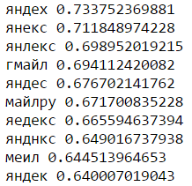
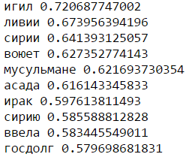
word2vec
Опечатки и подсказки
Представление слов в виде векторов позволяет оценить их близость
“нятвуч”
“асад + сирия”

Slide 51
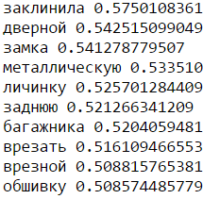
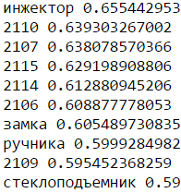
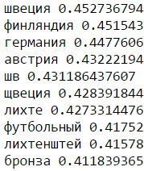
word2vec
семантически близкие слова
“замок+дверь”
“замок + ваз”
“замок + швейцария”

Slide 52
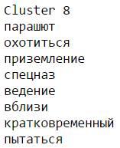
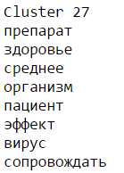
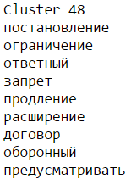
word2vec
автоматический поиск сюжетов
Выборка текстов новостей
спасение летчика
гены и допинг
санкции Турции и IT

Slide 53
Схожесть пользователей

Slide 54
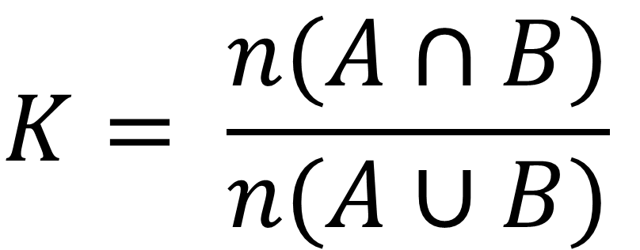
Схожесть пользователей
Коэффициент жаккара
$$K= \frac{n(A∩B)}{n(A∪B)}$$
Отношение количества элементов, общих для множеств A и B, к общему количеству элементов в этих множествах

Slide 55
Схожесть пользователей
Коэффициент жаккара
Удобно использовать в рекомендательных системах
Товары
Предпочтения пользователей
Признак | Телефон 1 vs 2
Память | совпадает
Экран | разный
Процессор | совпадает
Фильм | Пользователь 1 | Пользователь 2
Гадкий Я |  | ✶
Мумия |  | 
Пираты |  | 

Slide 56
Сравнение текстов
Снова пример
Jaccard.ipynb

Slide 57
Сравнение текстов
про произвольные расстояния
kNN NBA.ipynb

Slide 58
KNN и регрессия

Slide 59
Сравнение текстов
Просто Посмотрим код
kNN regression.ipynb

Slide 60
Что мы сегодня узнали

Slide 61
Что мы сегодня узнали
Метрики расстояний и близости объектов в применении к различным задачам.
Рассмотрели идею алгоритма KNN.
Реализовали на практике алгоритм KNN в задачах классификации и регрессии.

Slide 62
Полезные материалы

Slide 63
Полезные материалы
Примеры различных корреляций http://www.tylervigen.com/spurious-correlations
Блог Open Data Science https://habrahabr.ru/company/ods/blog/322534/#metod-blizhayshih-sosedey
Еще примеры метрик https://ru.coursera.org/learn/supervised-learning/lecture/gqbPl/mietriki-v-knn

Slide 64


Спасибо за внимание!
Константин Башевой
kbashevoy@gmail.com
/konstantin.bashevoy

